Slide 1



Slide 2


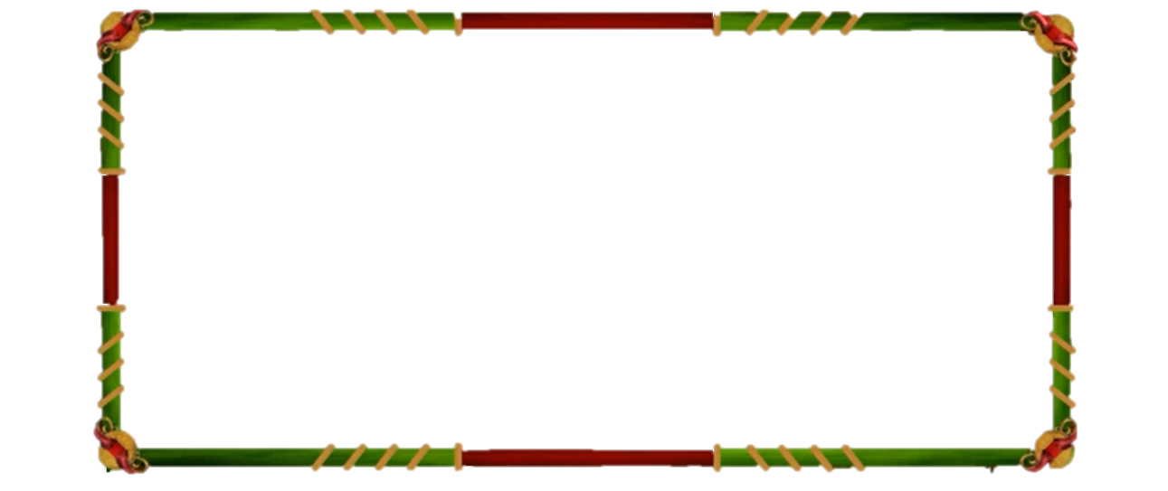

RUNG CHUÔNG VÀNG
Học sinh tham gia trò chơi lần lượt trả lời các câu hỏi trắc nghiệm về văn bản «Cô bé bán diêm» vào bảng con. Mỗi câu hỏi có 10 giây suy nghĩ và trả lời, học sinh nào trả lời đúng được tiếp tục tham gia trò chơi, học sinh nào trả lời sai phải tự động dừng cuộc chơi. Học sinh trả lời đúng câu hỏi cuối cùng là người chiến thắng, rung được chuông vàng.

Slide 3

Câu hỏi 1
An-đéc-xen là nhà văn của nước nào?
A.
Đan Mạch
B.
Thụy Sĩ
10
9
8
7
6
5
4
3
2
1
0
C.
Pháp
D.
Nga

Slide 4
Câu hỏi 1
An-đéc-xen là nhà văn của nước nào?
A.
Đan Mạch
B.
Thụy Sĩ
C.
Pháp
D.
Nga

Slide 5
Câu hỏi 2
Ngôi kể của truyện “Cô bé bán diêm” là:
A. Ngôi thứ nhất
B. Ngôi thứ ba
10
9
8
7
6
5
4
3
2
1
0
C. Không có
D. Ngôi thứ nhất kết hợp ngôi thứ ba

Slide 6
Câu hỏi 2
Ngôi kể của truyện “Cô bé bán diêm” là:
A. Ngôi thứ nhất
B. Ngôi thứ ba
D. Ngôi thứ nhất kết hợp ngôi thứ ba
C. Không có

Slide 7
Câu hỏi 3
Nhân vật chính của truyện “Cô bé bán diêm” là ai?
A. Bà nội cô bé
B. Cô bé
10
9
8
7
6
5
4
3
2
1
0
D. Những người qua đường
C. bố của cô bé

Slide 8
Câu hỏi 3
Nhân vật chính của truyện “Cô bé bán diêm” là ai?
A. Bà nội cô bé
B. Cô bé
D. Những người qua đường
C. bố của cô bé

Slide 9
Câu hỏi 4
Trong truyện cô bé đã quẹt diêm mấy lần?
A.
Hai
B.
Ba
10
9
8
7
6
5
4
3
2
1
0
C.
Bốn
D.
Năm

Slide 10
Câu hỏi 4
Trong truyện cô bé đã quẹt diêm mấy lần?
A.
Hai
B.
Ba
C.
Bốn
D.
Năm

Slide 11
Câu hỏi 5
Hình ảnh mộng ảo nào không hiện lên sau những lần
quẹt diêm của cô bé?
A. Ngôi nhà xinh xắn có dây trường xuân bao quanh
C. Lò sưởi bằng sắt có những hình nổi bằng đồng bóng nhoáng.
10
9
8
7
6
5
4
3
2
1
0
C. Bàn ăn thịnh soạn với khăn trải bàn trắng tinh; người bà và cảnh hai bà cháu bay lên trời
D. Cây thông Nô-en được trang trí lộng lẫy

Slide 12
Câu hỏi 5
Hình ảnh mộng ảo nào không hiện lên sau những lần
quẹt diêm của cô bé?
A. Ngôi nhà xinh xắn có dây trường xuân bao quanh
C. Lò sưởi bằng sắt có những hình nổi bằng đồng bóng nhoáng.
C. Bàn ăn thịnh soạn với khăn trải bàn trắng tinh; người bà và cảnh hai bà cháu bay lên trời
D. Cây thông Nô-en được trang trí lộng lẫy

Slide 13
Câu hỏi 6
Những hình ảnh mộng tưởng của cô bé bán diêm mất đi khi nào?
A. Khi bà nội em hiện ra
B. Khi trời sắp sáng
10
9
8
7
6
5
4
3
2
1
0
C. Khi em bé nghĩ đến việc sẽ bị người cha mắng
D. Khi các que diêm tắt

Slide 14
Câu hỏi 6
Những hình ảnh mộng tưởng của cô bé bán diêm mất đi khi nào?
A. Khi bà nội em hiện ra
B. Khi trời sắp sáng
C. Khi em bé nghĩ đến việc sẽ bị người cha mắng
D. Khi các que diêm tắt

Slide 15
Câu hỏi 7
Giá trị nhân đạo của văn bản Cô bé bán diêm là:
A. Phơi bày xã hội thiếu công bằng, chênh lệnh giàu nghèo quá lớn
B. Niềm cảm thương chân thành trước số phận của cô bé bán diêm; Phê phán sự bất công trong xã hội cũng như thái độ thờ ơ, tàn nhẫn của người đời.
10
9
8
7
6
5
4
3
2
1
0
C. Phơi bày một hiện thực cay đắng về cái chết thương tâm cũng sự hành hạ phũ phàng của người lớn với trẻ em
D. Phê phán sự bất công trong xã hội và thái độ thờ ơ, tàn nhẫn của người đời.

Slide 16
Câu hỏi 7
Giá trị nhân đạo của văn bản Cô bé bán diêm là:
A. Phơi bày xã hội thiếu công bằng, chênh lệnh giàu nghèo quá lớn
B. Niềm cảm thương chân thành trước số phận của cô bé bán diêm; Phê phán sự bất công trong xã hội cũng như thái độ thờ ơ, tàn nhẫn của người đời.
C. Phơi bày một hiện thực cay đắng về cái chết thương tâm cũng sự hành hạ phũ phàng của người lớn với trẻ em
D. Phê phán sự bất công trong xã hội và thái độ thờ ơ, tàn nhẫn của người đời.

Slide 17

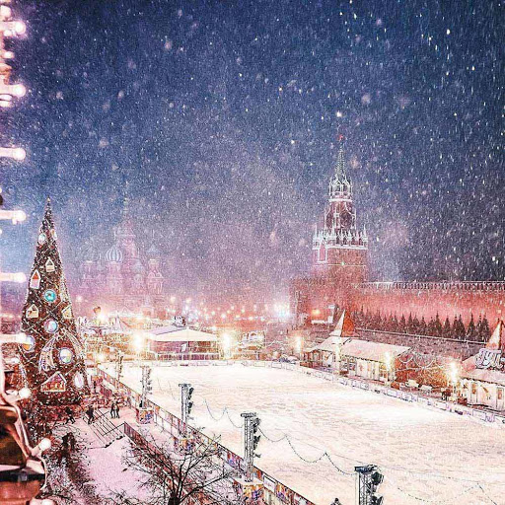
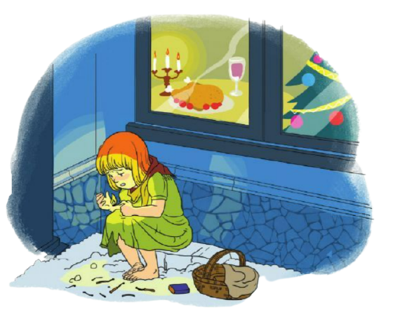


CÔ BÉ BÁN DIÊM
An-đec-xen

Slide 18

I. ĐỌC VÀ TÌM HIỂU CHUNG

Slide 19

+ Giới thiệu những thông tin đã tìm hiểu được về nhà văn An-đec-xen.
+ Xác định thể loại, ngôi kể, nhân vật và bố cục của truyện?

Slide 20

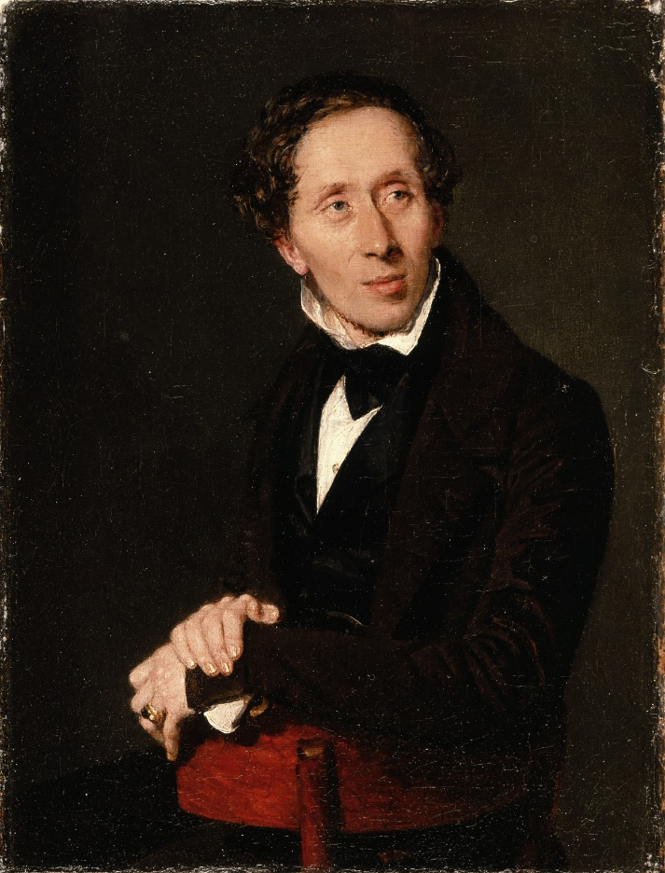
1. Tác giả: An-đéc-xen (1805 – 1875) là nhà văn Đan Mạch nổi tiếng với loại truyện kể cho trẻ em.
2. Văn bản
- Thể loại: Truyện cổ tích viết lại.
- Ngôi kể: Ngôi thứ ba.
- Nhân vật chính: Cô bé bán diêm.
- Bố cục: 3 phần.

Slide 21
II. THỰC HÀNH ĐỌC HIỂU

Slide 22
PHIẾU HỌC TẬP Đọc hiểu văn bản “Cô bé bán diêm”
Vấn đề đọc hiểu | Nội dung
1. Đề tài của truyện
2. Cho biết thời gian, địa điểm diễn ra câu chuyện?
3. Chỉ ra những chi tiết hiện thực và mộng ảo nhà văn đã sáng tạo ra để khắc họa hoàn cảnh và ước mơ của cô bé bán diêm.
4. Qua đó, em có nhận xét gì về hoàn cảnh, số phận của cô bé bán diêm?
5. Tình cảm, cảm xúc của tác giả dành cho cô bé bán diêm như thế nào? Tìm một vài bằng chứng cho thấy tình cảm đó của tác giả dành cho cô bé.
6. Tác giả đã gửi gắm những thông điệp gì đến người đọc qua câu chuyện?

Slide 23
PHIẾU HỌC TẬP Đọc hiểu văn bản “Cô bé bán diêm”
Vấn đề đọc hiểu | Nội dung
1. Đề tài | Những em bé/những người nghèo khổ, bất hạnh trong cuộc sống
2. Cho biết thời gian, địa điểm diễn ra câu chuyện? | - Thời gian: Trong một đêm giao thừa giá rét. - Địa điểm: Trên đường phố phủ đầy tuyết, giữa hai bức tường lạnh giá.
3. Chỉ ra những chi tiết hiện thực và mộng ảo nhà văn đã sáng tạo ra để khắc họa hoàn cảnh và ước mơ của cô bé bán diêm. | - Chi tiết hiện thực: Em bé bán diêm mồ côi mẹ, đầu trần, chân đất, bụng đói, dò dẫm trong bóng tối; Em phải ở trong một căn gác chật chội, tối tăm, lạnh giá với người cha nghiện rượu luôn chửi rủa, mắng nhiếc, đánh đập em mỗi ngày,… - Chi tiết mộng ảo: Mỗi lần lần em đốt diêm thì lò sưởi ấm áp, bàn ăn thịnh soạn, cây thông nô-en lộng lẫy và người bà thân yêu hiện ra.

Slide 24
4. Qua đó, em có nhận xét gì về hoàn cảnh, số phận của cô bé bán diêm? | Khắc họa hoàn cảnh, số phận nghèo khổ, bất hạnh, đáng thương và ước mơ về một cuộc sống no đủ, tràn đầy tình yêu thương của cô bé bán diêm.
5. Tình cảm, của tác giả dành cho cô bé bán diêm như thế nào? Tìm một vài bằng chứng cho thấy tình cảm đó của tác giả dành cho cô bé. | - Tình yêu thương, sẻ chia, cảm thông với hoàn cảnh và số phận bất hạnh của em (hoàn cảnh đáng thương, những hình ảnh hiện ra trong mỗi lần quẹt diêm…) - Hi vọng, mong muốn em sẽ có cuộc sống tốt đẹp, hạnh phúc hơn (em được gặp bà và ở bên bà)
6. Tác giả đã gửi gắm những thông điệp gì đến người đọc qua câu chuyện? | - Thông điệp về lòng nhân ái, mỗi người cần biết cảm thông, thương xót, sẻ chia với những số phận nghèo khổ, khém may mắn trong xã hội, đặc biệt là trẻ em. - Những đứa trẻ cần nuôi dướng trong mình những ước mơ tốt đẹp.

Slide 25
III. KINH NGHIỆM ĐỌC HIỂU
VĂN BẢN TRUYỆN

Slide 26
01
- Đọc văn bản, xác định thể loại, đề tài, diễn biến câu chuyện qua các sự kiện chính.
02
- Đánh dấu, ghi chép lại những chi tiết tiêu biểu, lí giả ý nghĩa của các chi tiết hiện thực đan xen mộng ảo.
03
- Hiểu được tình cảm, cảm xúc của tác giả dành cho nhân vật và ý nghĩa, thông điệp của câu chuyện.
04
- Kết nối văn bản với bản thân và thực tế cuộc sống, xã hội.

Slide 27
IV. VẬN DỤNG

Slide 28
Cảnh ngộ và cái chết đáng thương của cô bé bán diêm trong câu chuyện gợi cho em liên tưởng đến những sự việc nào trong hiện thực cuộc sống. Nêu những việc tốt em có thể làm để giúp đỡ những hoàn cảnh ấy?

